Slide 1



LGE Internal Use Only
ES, VN_LG.com Appliance Finder Structure
2023.02.17

Slide 2
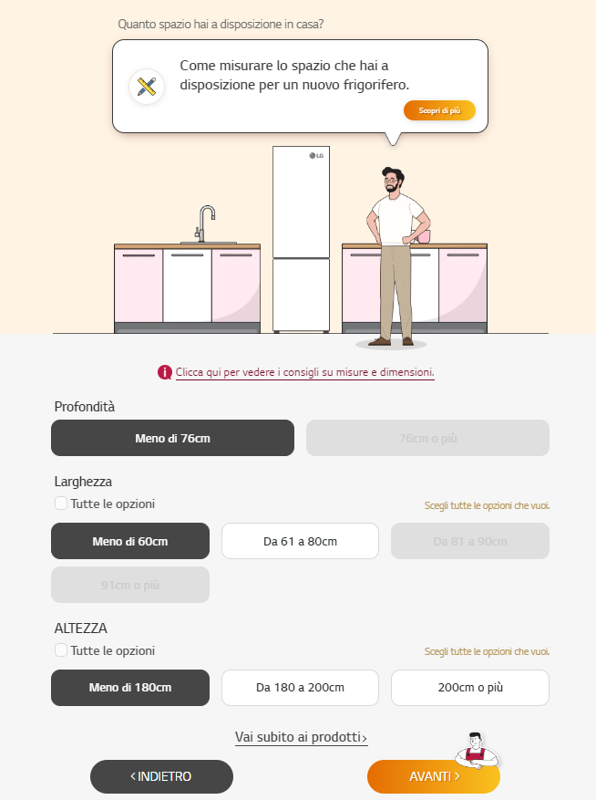
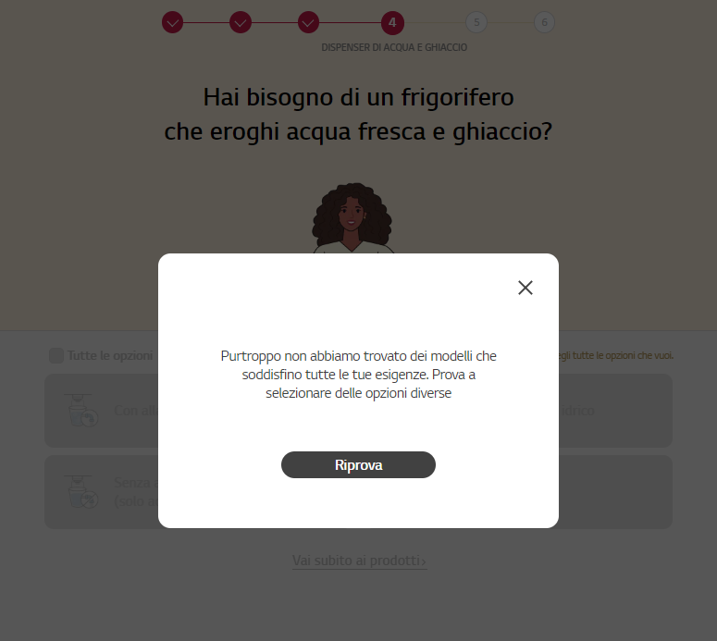
스크립트 최적화 작업
Option 1
매칭되지 않는 루트의 옵션 클릭 시 중간 결과보기도 팝업 설정 가능한지 확인 필요

Slide 3
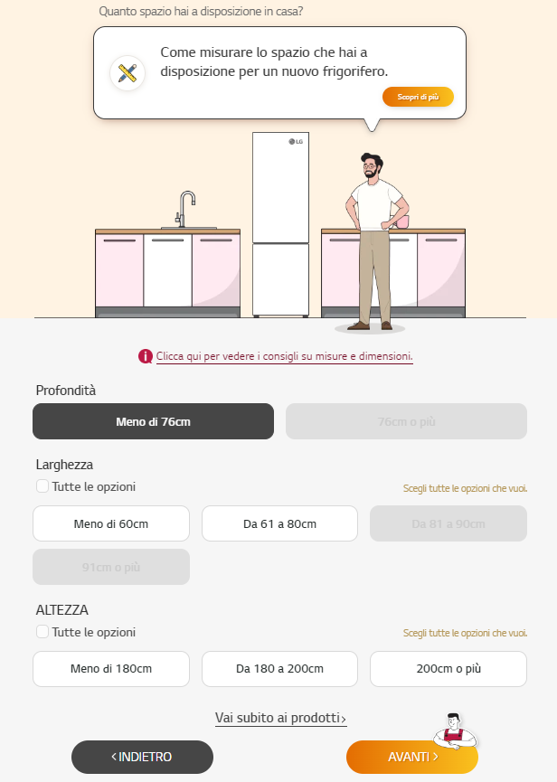
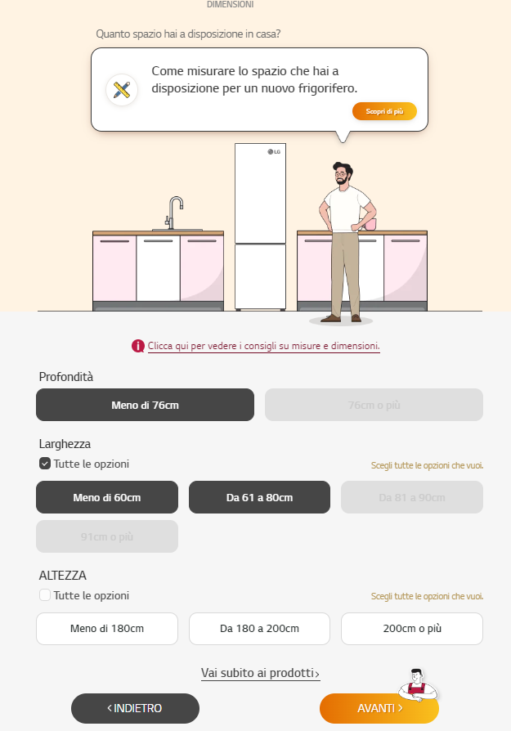
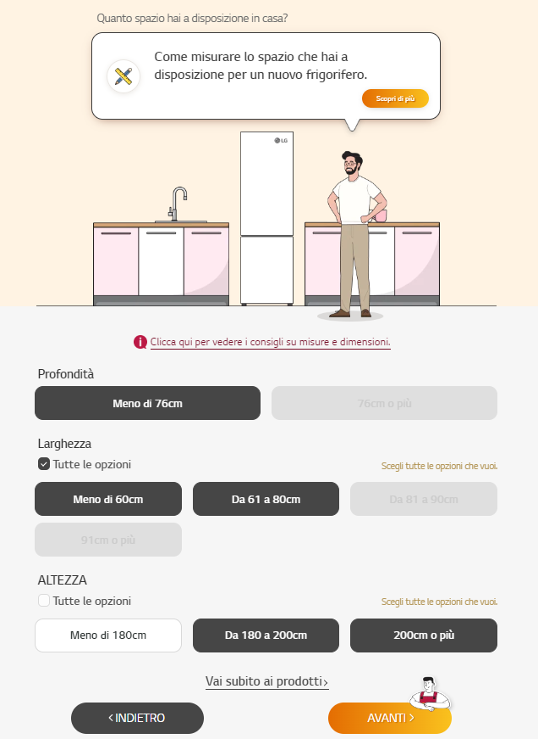
스크립트 최적화 작업
Option 2
Width 선택하기
Width 선택하기
Depth 선택 후 버튼 클릭 시 Width 옵션 열림
(그 전까지는 Width, Height 전체 버튼 비활성화)
Height 선택하기
Height 선택하기
Depth 선택 후 버튼 클릭 시 Height 옵션 열림
문항을 구분하였지만 Front 디자인은 동일하게 유지하여
같은 문항 내에서 선택을 하는 것처럼 구성

Slide 4
ES Finder
REF
WM
0. Intro
0. Intro
1. Product type
1. Product type
2. Product capacity
2. Product capacity
(Washer only)
2. Product capacity
(Washer dryer)
중복 선택
중복 선택
3. Product size
3. Product size
냉장고와 같이 Width/Height 추가
중복 선택
중복 선택
4. Ice & Water Dispenser
4. Energy efficient
중복 선택
중복 선택
5. Performance
5. Key feature
중복 선택
단일 선택
6. Product colour
6. Additional features
중복 선택
중복 선택
7. Product colour
중복 선택

Slide 5
ES_REF FINDER

Slide 6
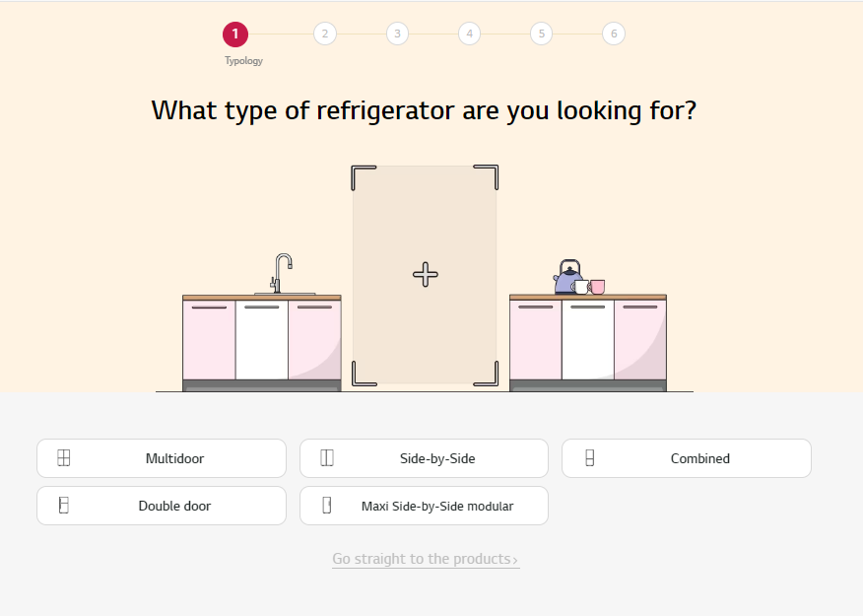
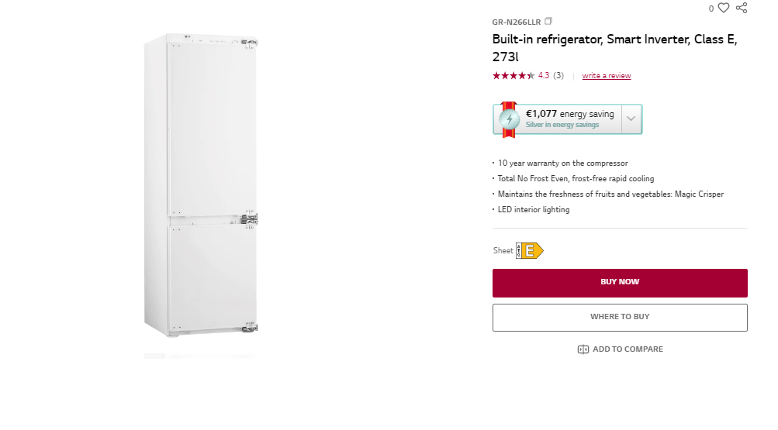

REF_Q1.TYPE(ES)
*추후 로컬 마켓 관련 카피 추가 예정입니다.
Multidoor
Side by Side
Tall Fridge Freezer
(Bottom Freezer)
Top Fridge Freezer
Larder Freezer
Built-in Fridge Freezer
신규: Built-in 타입 추가(ES 제품 내
Built-in 타입 존재: GR-N266LLR
, 추가 논의 필요)
https://www.lg.com/es/electrodomesticos-integrables/lg-gr-n266llr
크레마: Larder Freezer 버튼 추가
(기존 IT 버전 동일 사용)
*ES 제품 내 Built-in Fridge Freezer 제품 존재,
추가 협의 필요
추가: Larder Freezer 타입 추가(기존 IT 버전 동일 사용)

Slide 7
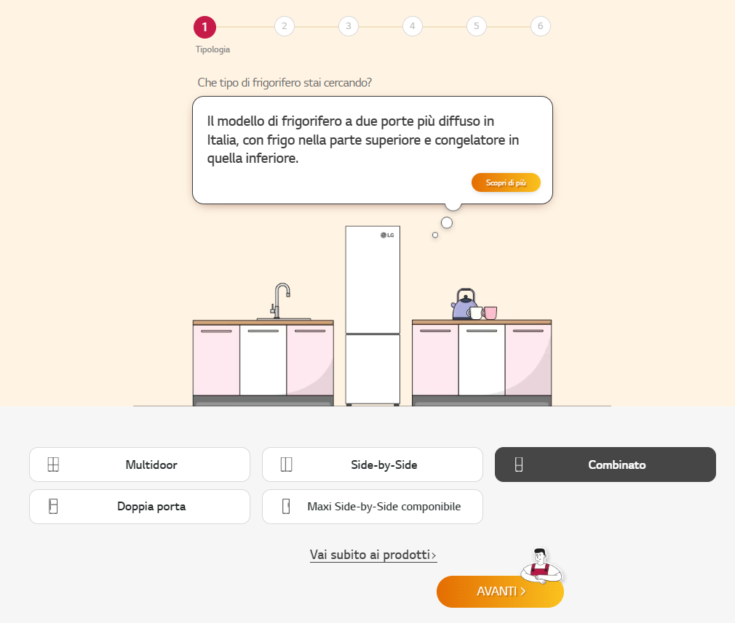
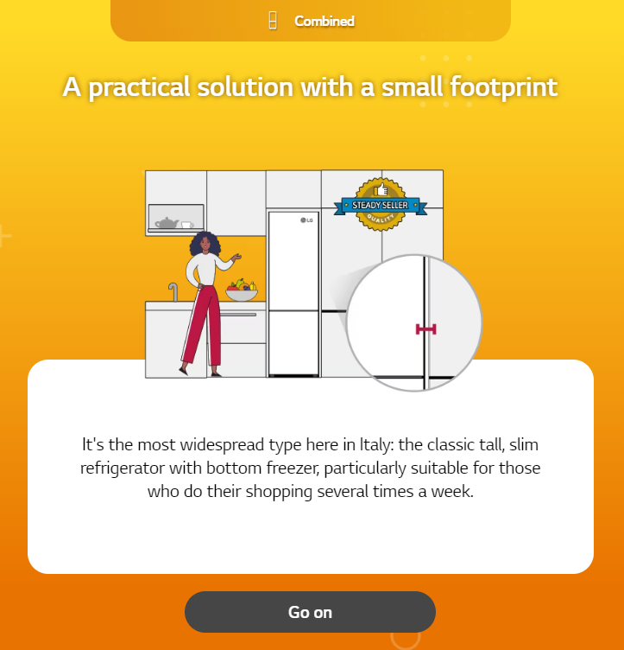
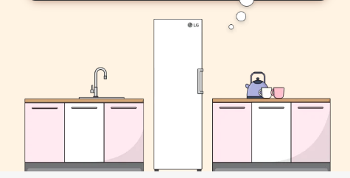
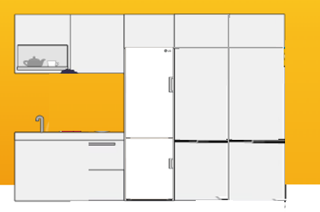




REF_Q1.TYPE(ES)
*추후 로컬 마켓 관련 카피 추가 예정입니다.
*Built-in 타입 추가에 따른 Interactive Page Design 및 카피 제안
:ㄷ 자 주방 인테리어 안에 Built-in 제품을 배치하는 안
*Built-in 버튼 선택 시 적용 디자인 및 카피 제안
Built-in Fridge Freezer
The smart choice for those who interest for kitchen interior and practicality
A two-door model with a Refrigerator on top and freezer below, this model can attach a panel to the outside of the door to fit the kitchen interior.
Find out more
Built-in models are designed to fit within cabinets, creating a seamless, stylish aesthetic.

Slide 8
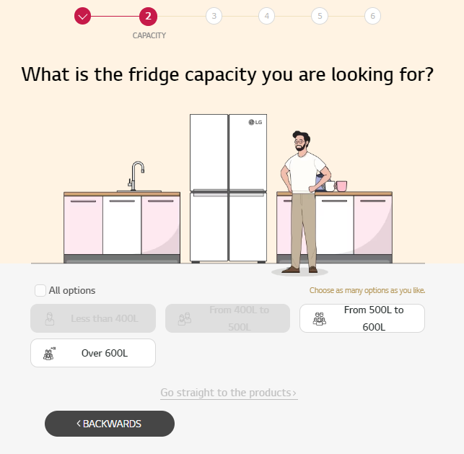


REF_Q2.CAPACITY(ES)
Under 400L
400~500L
500~600L
600L~700L
More than 700L
크레마: More than 700L 버튼 추가
(추후 말풍선 카피 개발 예정입니다.)

Slide 9
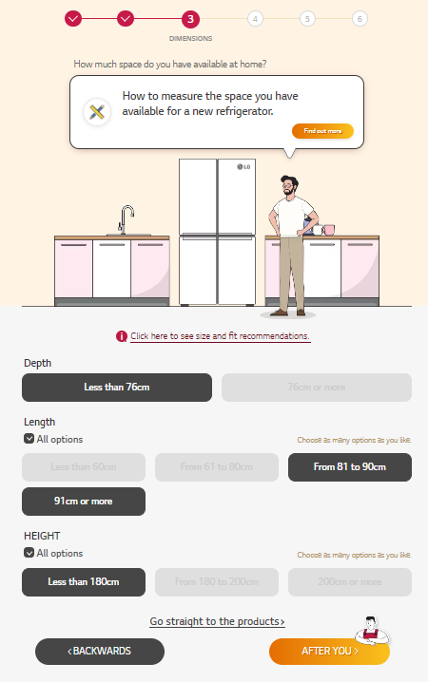

REF_Q3.DIMENSION(ES)
Under 76cm
76cm or more
Under 60cm
61~90cm
More than 91cm
수정: 가로 버튼 기준 조정을 위해 81~90cm 버튼 삭제 및 수치 조정
Under 180cm
180~200cm
More than 200cm
수정: 200cm 해당 제품이 없어
200cm or more->More than 200cm 로 교체
Notes:
기존 width 버튼 기준은 Under 60cm, 61~80cm, 81~90cm, 91cm or more 로 되어있었음, 구간이 일정하지 않아 위의 버튼으로 통일

Slide 10
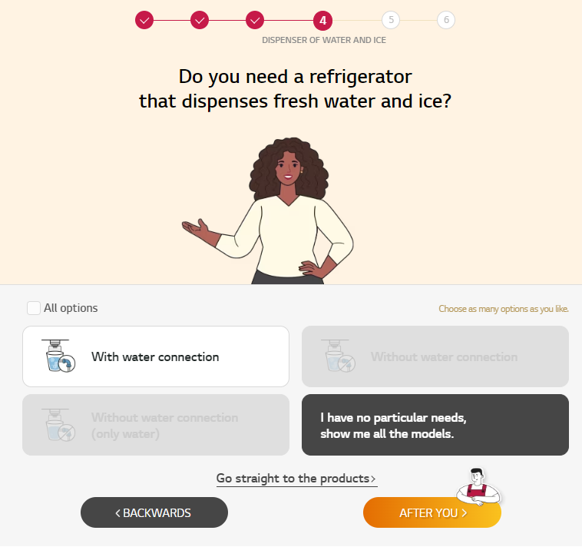
REF_Q4. Ice & Water Dispenser(ES)
Ice & Water Dispenser (Plumbed)
Ice & Water Dispenser (Non Plumbed)
Water Only Dispenser (Non Plumbed)
Doesn’t matter to me,
I’d like to see all models.
Notes:
기존

Slide 11
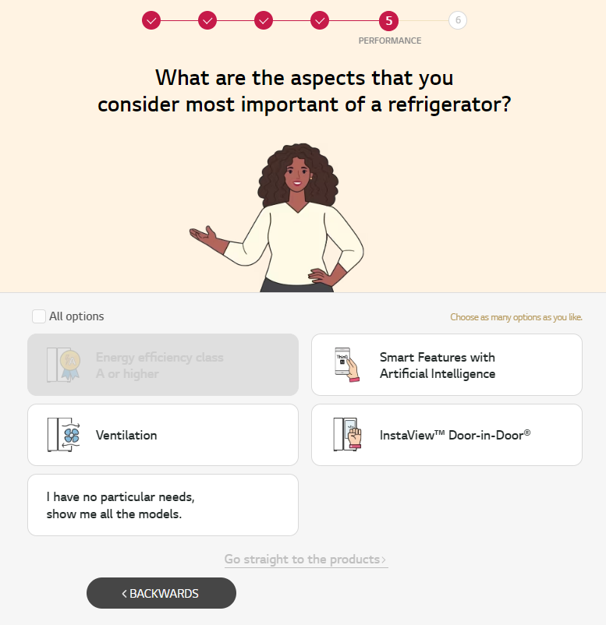












REF_Q5. PERFORMANCE(ES)
*A or better Energy Ratings 아이콘 수정
: 닷컴 내에서 활용 중인 에너지 등급 아이콘을 적용하는 안
A or better Energy Ratings
Smart/AI features
*Smart/AI features 아이콘 수정
1. 기존 시안에 Wi-Fi 효과를 적용하는 안
2. ThinQ 로고와 Wi-Fi 효과를 통해 직관적으로 전달하는 안
Ventilation
InstaView™ Door-in-Door®
*Craft Ice 버튼 추가 시 활용 아이콘
Craft Ice
Doesn’t matter to me,
I’d like to see all models.
크래프트 아이스 추가 여부 확인
Notes:
기존에 피드백주셨던 아이콘 교체 제안

Slide 12
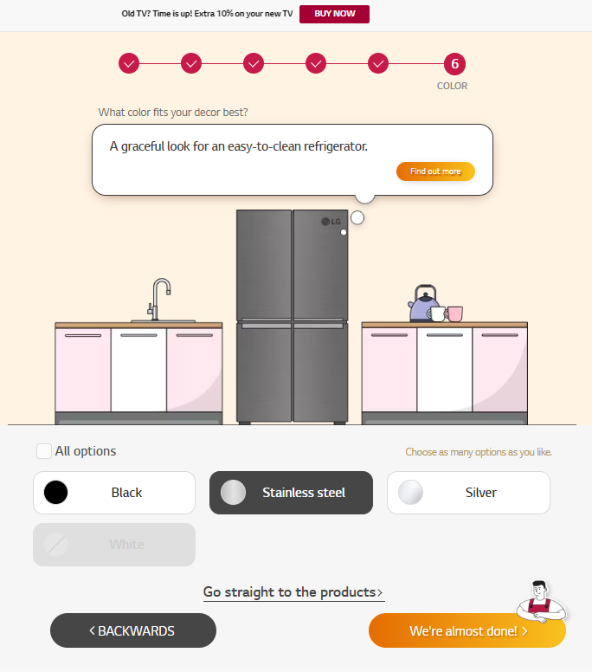
REF_Q6. COLOR(ES)
Black
White
Stainless steel
Silver
Notes:
신규 Graphite컬러 추가로 세탁기 동일 컬러 카피 활용

Slide 13
ES_WM, WD FINDER

Slide 14
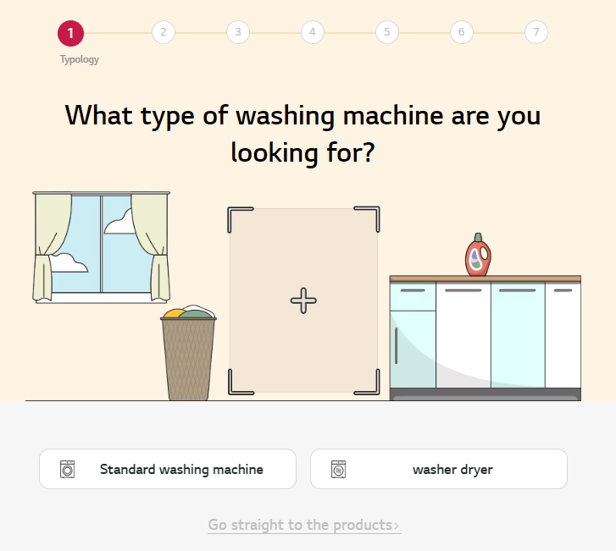

WM,WD_Q1.TYPE(ES)
*추후 로컬 마켓 관련 카피 추가 예정입니다.
Standard washing machine
Washer dryer

Slide 15
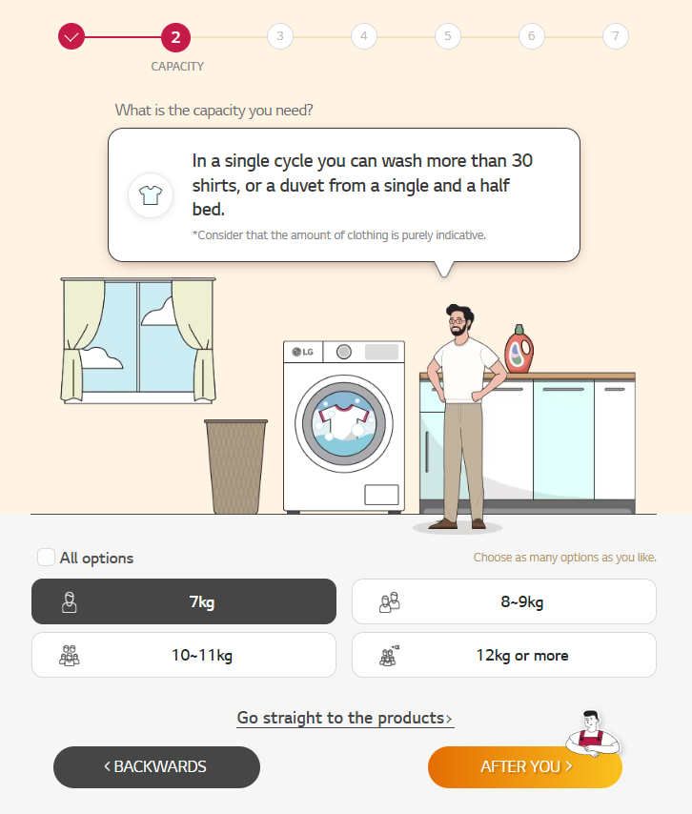
WM,WD_Q2.CAPACITY_WM(ES)
*기존 IT Finder와 동일
7kg
8~9kg
*용량 범위 수정
10.5~12kg
15kg or more

Slide 16
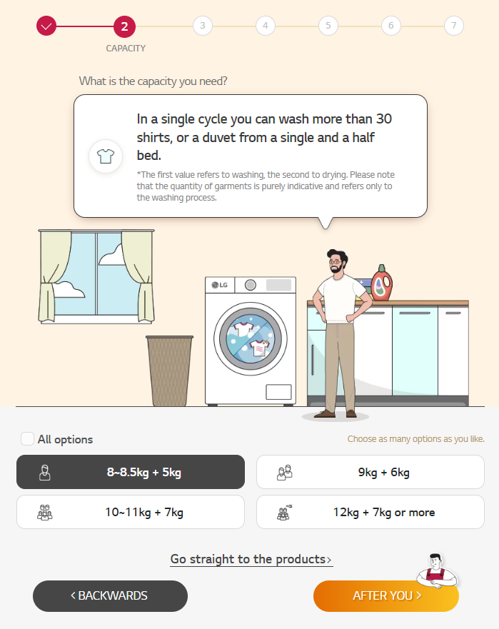
WM,WD_Q2.CAPACITY_WD(ES)
8~8.5kg + 5kg
8~9kg + 6kg
교체: 8kg +6kg 용량의 제품 추가로 인해
8kg + 6kg->8~9kg + 6kg 으로 교체
10.5kg + 7kg
12kg + 8kg

Slide 17
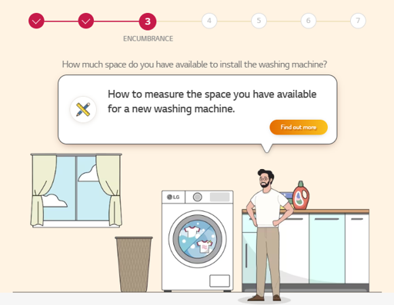
WM,WD_Q3. DIMENSION(ES)
Less than 49.5cm
55 ~ 56.5cm
60cm or more
교체: 전체 제품 중 Depth 550mm인 제품이 존재 하므로
56~56.5cm -> 55~56.5cm로 교체
신규: Width 항목 추가, 60cm / 70cm 제품만 존재
60cm
70cm
신규: Height항목 추가, 85cm / 99cm 제품만 존재
85cm
99cm

Slide 18
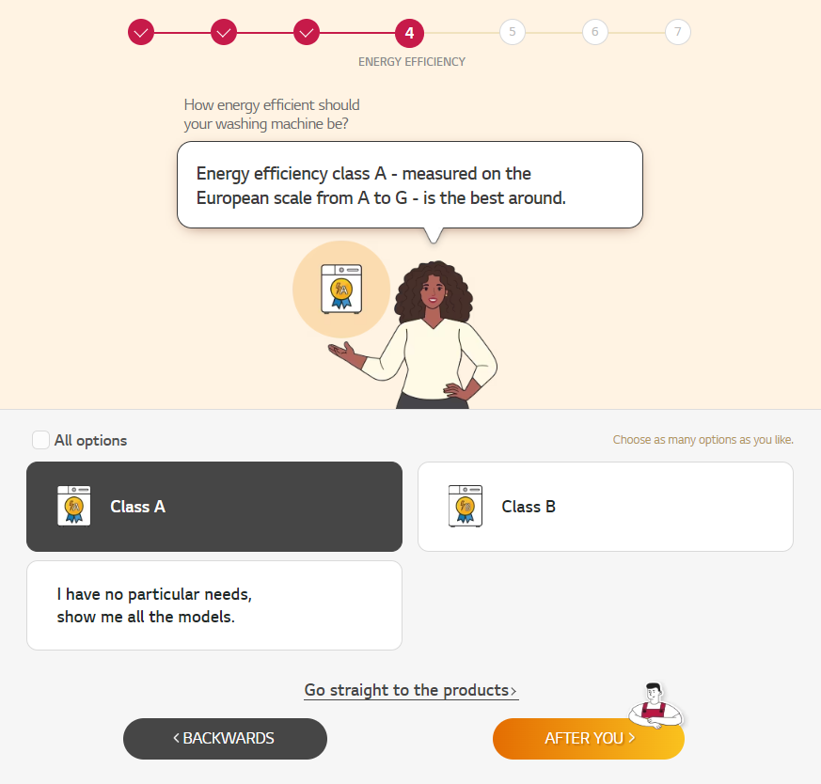




WM,WD_Q4. ENERGY EFFICIENT(ES)
*A or better Energy Ratings 아이콘 수정
: 닷컴 내에서 활용 중인 에너지 등급 아이콘을 적용하는 안
Energy Grade A
Energy Grade B
Doesn’t matter to me,
I’d like to see all models.

Slide 19
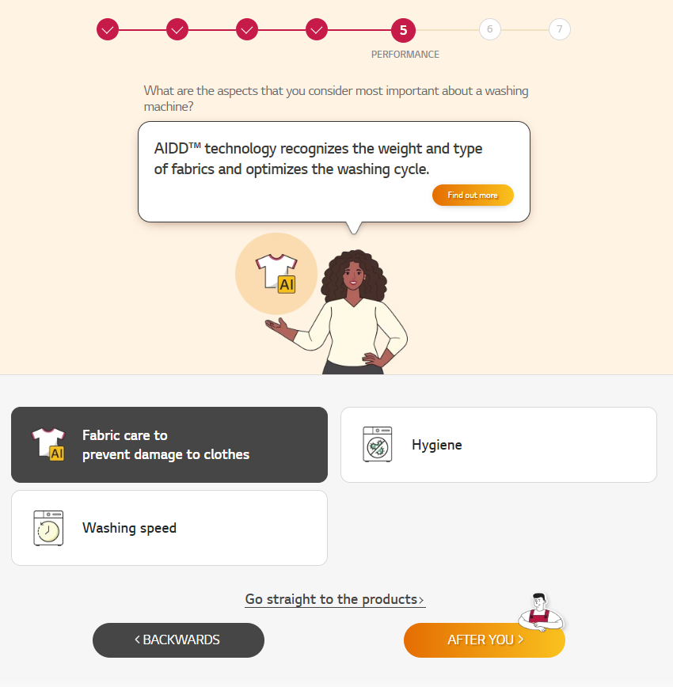



WM,WD_Q5. PERFORMANCE(ES)
*기존 IT Finder와 동일
Gentle fabric care
for minimal damage
Hygiene
Time-Efficient

Slide 20
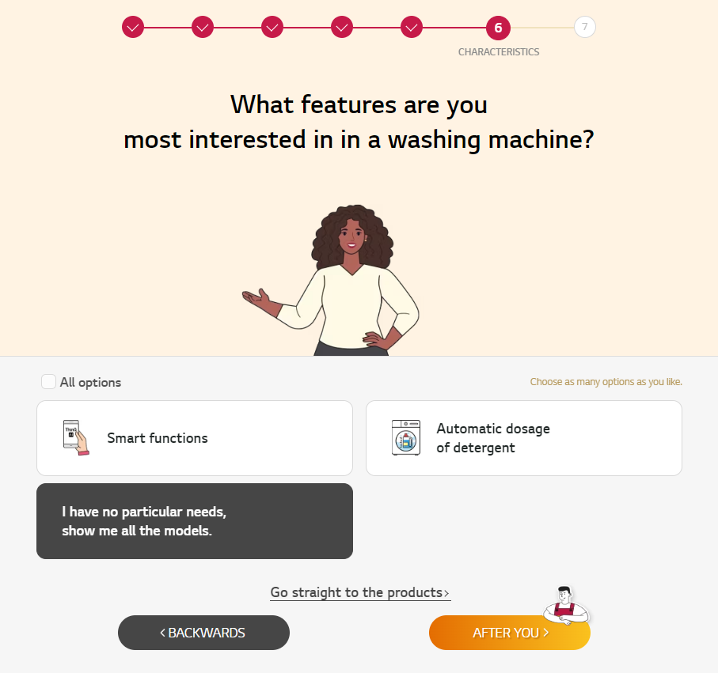


WM,WD_Q6. FEATURE(ES)
*Smart/AI features 아이콘 수정
1. 기존 시안에 Wi-Fi 효과를 적용하는 안
2. ThinQ 로고와 Wi-Fi 효과를 통해 직관적으로 전달하는 안
Smart assistance
Detergent portioned
and dispensed automatically
Doesn’t matter to me,
I’d like to see all models.

Slide 21
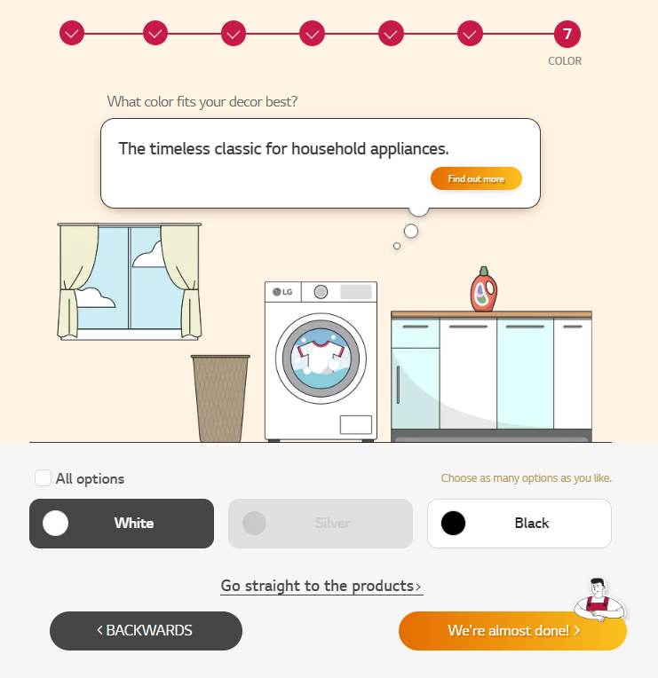
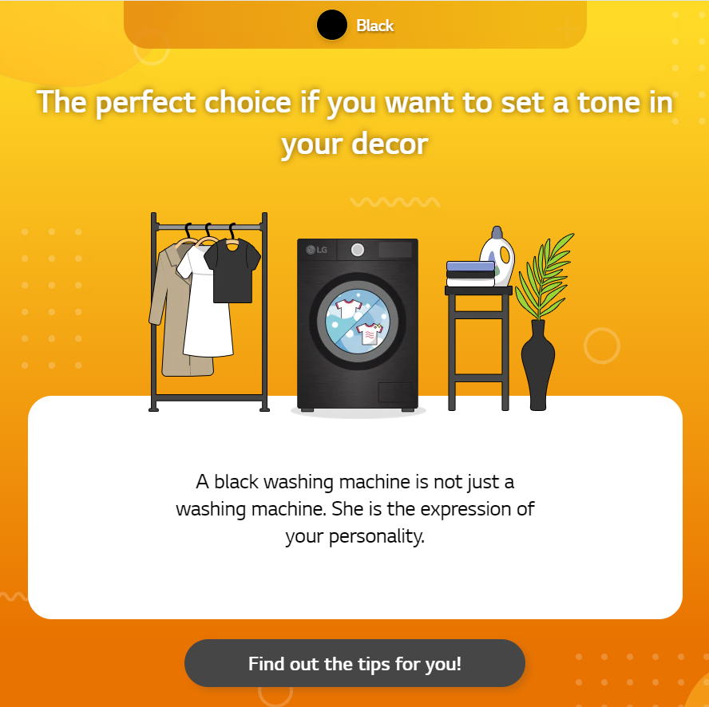
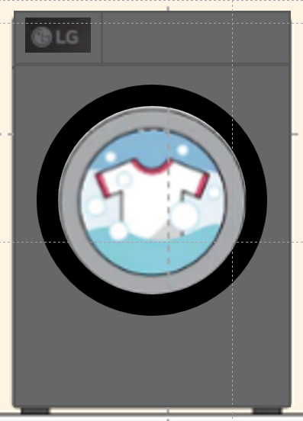
WM,WD_Q7. COLOR(ES)
*Stainless Steel Color Interactive Page Design
Copy: A sleek shade that blends in effortlessly with various home styles
Copy: A graceful look that’s also easy to maintain.
White
Stainless steel
Copy: Its sleek appearance is both easy on the eye and low maintenance.
신규: Stainless Steel 컬러 제품이 존재하므로 신규 추가

Slide 22
VN Finder
REF
WM
0. Intro
0. Intro
1. Product type
1. Product type
2. Product capacity
2. Product capacity
(Washer only)
2. Product capacity
(Washer dryer)
중복 선택
중복 선택
3. Product size
3. Product size
냉장고와 같이 Width/Height 추가
중복 선택
중복 선택
4. Ice & Water Dispenser
4. Key feature
(Front Load)
4. Key feature
(Top Load)
기존 4. Energy efficient 문항 삭제
중복 선택
단일 선택
5. Performance
5. Additional features
중복 선택
중복 선택
6. Product colour
6. Product colour
중복 선택
중복 선택

Slide 23
VN_REF FINDER

Slide 24
REF_Q1.TYPE(VN)
*추후 로컬 마켓 관련 카피 추가 예정입니다.
French Door(Multidoor)
Side by Side
Bottom Freezer
Top Freezer
Larder Freezer
신규: Freezer 타입 추가

Slide 25
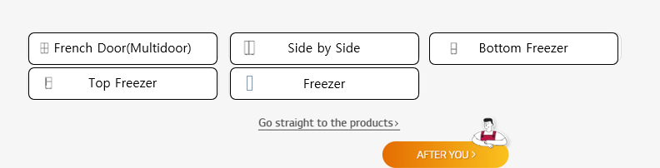
REF_Q1.TYPE(VN)
*추후 로컬 마켓 관련 카피 추가 예정입니다.
*Freezer 버튼 선택 시 적용 디자인 및 카피 제안
*Freezer 타입 추가에 따른 Interactive Page Design 및 카피 제안
The smart choice for those who need seperate freezer storage.
Unlike traditional products, it is a product consisting only of a freezer and has a wide shelf, making it easy to store bulky meat and vegetables.
Find out more
These products are perfect for those who want a supplementary freezer for extra food storage or want to store large amounts of groceries for a long period of time.

Slide 26
REF_Q2.CAPACITY(VN)
*기존 IT Finder와 동일
Under 400L
400~500L
500~600L
More than 600L

Slide 27
REF_Q3.DIMENSION(VN)
Under 76cm
76cm or More
Under 60cm
61~90cm
More than 91cm
수정: 가로 버튼 기준 조정을 위해 81~90cm 버튼 삭제 및 수치 조정
Under 160cm
160~180cm
수정: 180cm 이상 제품이 없어200cm or more 버튼 삭제

Slide 28
REF_Q4. ICE & WATER DISPENSER(VN)
*기존 IT Finder와 동일
Ice & Water Dispenser (Plumbed)
Ice & Water Dispenser (Non Plumbed)
Water Only Dispenser (Non Plumbed)
Doesn’t matter to me,
I’d like to see all models.

Slide 29


REF_Q5. PERFORMANCE(VN)
*Hygiene / Freshness Feature 아이콘 방향성
: 위생, 박테리아 제거 효과를 나타내는 아이콘을 전달하는 안 / 해당 Feature 말풍선 카피 개발 예정입니다.
Cooling Performance
Freshness / Hygiene
*Smart/AI features 아이콘 수정
1. 기존 시안에 Wi-Fi 효과를 적용하는 안
2. ThinQ 로고와 Wi-Fi 효과를 통해 직관적으로 전달하는 안
InstaView™ Door-in-Door®
Smart/AI features
Doesn’t matter to me,
I’d like to see all models.

Slide 30

REF_Q6. COLOR(VN)
*기존 IT Finder와 동일
Black
White
Stainless steel

Slide 31
VN_WM, WD FINDER

Slide 32
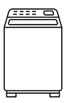
WM,WD_Q1.TYPE(VN)
*추후 로컬 마켓 관련 카피 추가 예정입니다.
*워사티워, 트윈워시 항목 및 타입 구분관련 협의 필요
신규: T/L 제품 추가로 인해
Top loader washing machine
버튼 추가
Top loader washing machine
Front loader washing machine
Front loader Washer dryer
신규: WashTower 포함

Slide 33
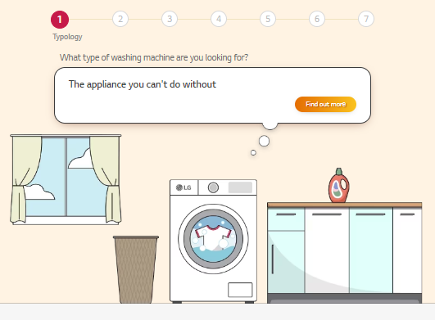
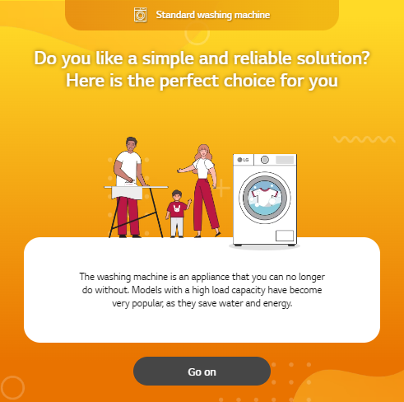
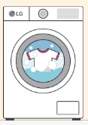
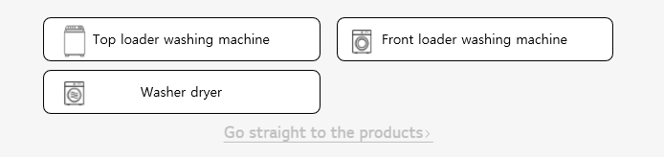
WM,WD_Q1.TYPE(VN)
*시안 확정을 위한 레퍼런스이며 추후 디자인 디벨롭 예정입니다.
*추후 로컬 마켓 관련 카피 추가 예정입니다.
*Top loader washing machine 버튼 선택 시 적용 디자인 및 카피 제안
*Freezer 타입 추가에 따른 Interactive Page Design 및 카피 제안
A good choice for those who want to wash their laundry in big capacity.
This is a traditional big capacity type of washing machines that have an openable door at the top of the washer.
Top loader washing machine have traditionally been used in many households and can do large amount of laundry at a time.
Front loader Washer dryer
신규: 위의 아이콘보다 심플한 느낌으로 디자인 예정입니다.

Slide 34
WM,WD_Q2.CAPACITY_WM(VN)
신규: 7kg 제품이 존재하지 않아 7kg 버튼 삭제
8~9kg
10~12kg
13~15.5kg
17kg or more
*용량 범위 수정

Slide 35

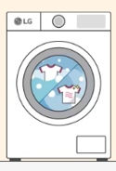
WM,WD_Q2.CAPACITY_WD(VN)
*구조 확정 후 말풍선 내부 카피 개발 예정입니다.
신규: CAPACITY -> Washing & Drying Capacity
Washing & Drying Capacity
*More than 21kg + More than 12kg 버튼 선택 시 나타날 WashTower 일러스트 이미지 제안
용량, 21kg버튼 클릭 할 때 워시타워 이미지로 변경
9kg + 5kg
10kg + 6kg
11kg + 7kg
13~15kg + 8kg
신규: WashTower, TWINWash 제품 용량에
해당하는 More than 21kg + More than 12kg 버튼 추가
More than 21kg + More than 12kg
워시타워 도어 내부에 세탁, 건조 일러스트 추가 예정입니다.

Slide 36
WM,WD_Q3. DIMENSION(VN)
Width Height Depth 세 가지로 베리에이션
교체: 전체 제품 중 Depth 51cm인 제품이 존재 하므로 56~56.5cm -> 51~56.5cm로 교체
교체: 전체 제품 중 Depth 가장 얕은 제품이 47cm 이기 때문에 47.5cm -> 47cm로 교체
47cm
51 ~ 56.5cm
60cm or more
신규: Width 항목 추가, 60cm / 70cm 제품만 존재
Less than 69cm
70cm or more
Less than 99cm
Less than 99cm
189cm

Slide 37
WM,WD_Q5.PERFORMANCE(VN)
*기존 IT Finder와 동일
*Top Loader 기준 동일 레이아웃으로 추가 페이지 개발 예정입니다.
Gentle fabric care
for minimal damage
Hygiene
Scent+ 옵션 추가여부 확인 필요
Time-Efficient
Add Scent(향기가 섬유 속에 오래 유지하도록 하는)

Slide 38
WM,WD_Q6. FEATURE(VN)
5
6
*Smart/AI features 아이콘 수정
1. 기존 시안에 Wi-Fi 효과를 적용하는 안
2. ThinQ 로고와 Wi-Fi 효과를 통해 직관적으로 전달하는 안
Smart assistance
Detergent portioned
and dispensed automatically
Doesn’t matter to me,
I’d like to see all models.

Slide 39
WM,WD_Q7.COLOR(VN)
6
*Silver Color Interactive Page Design
Copy: Silver goes well with various colours and interior styles.
Copy: A calm and modern color that blends with the surrounding environment.
White
Black
Copy: A steady-selling colour that goes well with any laundry room interior, mood or look.
Silver
Colorful
신규: Silver 컬러 제품이 존재하므로 신규 추가
신규: WashTower Color 신규 카피 개발 예정입니다.(말풍선, 인터랙티브 페이지)

Slide 40











REF / WM
냉장고
ThinQ
Ventilation
Instaview
Freshness / Hygiene
Energy Grade
세탁기
AIDD
Hygiene
TurboWash 360
ThinQ
EzDispense
Energy Grade A/B

Slide 41
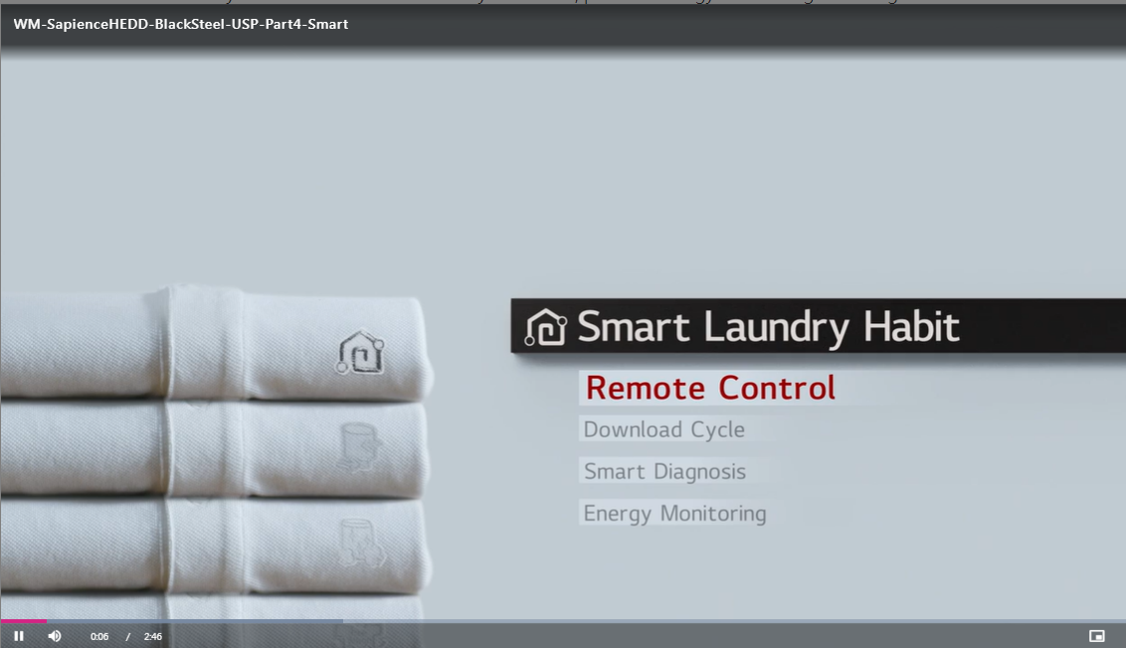
Appendix
TL_EZ DISPENSE, Turbowash360 영상 수급 필요
TL_Steam
TL_Turbowash 360
https://youtu.be/yL5i8fQo5j4 =>38’~1:15’
https://youtu.be/NhDnc-Xfv54
https://youtu.be/5V26fNlp7as =>55’~
https://youtu.be/G04NHMEh3tA
https://youtu.be/5zoxecRk2hY => 1:30’~(TW 닷컴 활용 영상)
TL_ThinQ
https://www.lg.com/tw/washing-machines/lg-wt-sd159hvg => (TW 닷컴 활용 영상)
TL_AIDD
https://youtu.be/eDkwqnaosQQ => 25’~ 50’

Slide 42
E. O. D

